Slide 1


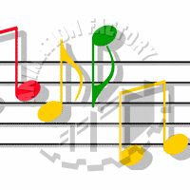

Nhiệt liệt chào mừng các quý thầy cô về dự
MÔN ÂM NHẠC LỚP 1
Giáo viên: Hoàng Thị Ánh Mai
Trường: Tiểu học Liên Am - Lý Học

Slide 2
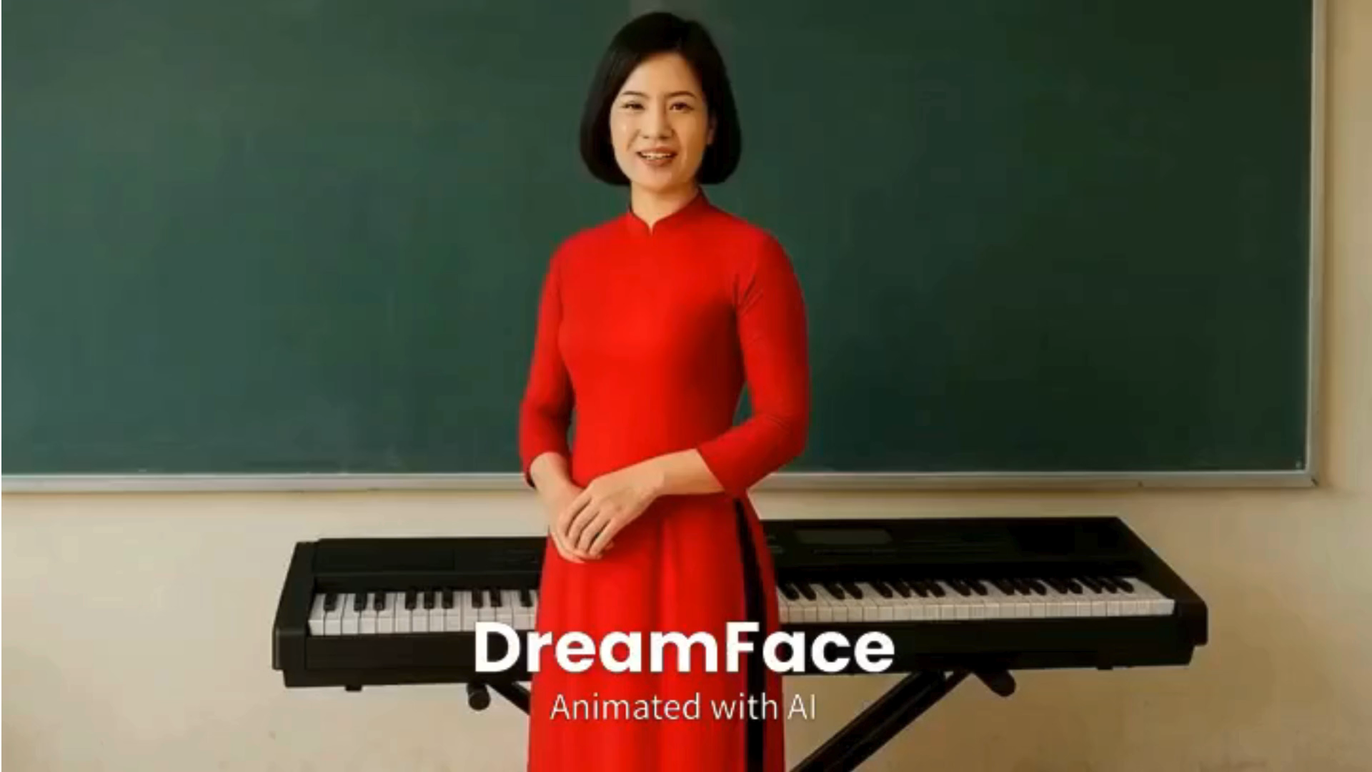

Slide 3


Slide 4
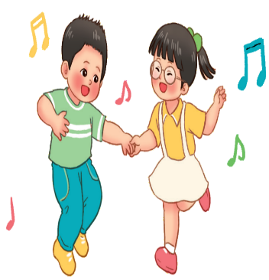


VÀO RỪNG HOA
Nhạc và lời : Việt Anh
Cầm tay nhau cùng đi chơi đi khắp nơi hái bông hoa tươi.
Vào đây chơi rừng hoa tươi chim líu lo hót nghe vui vui.
Vào rừng xem hoa nghe tiếng chim rừng reo ca.
Tìm vài bông hoa cùng hái đem về nhà.

Slide 5


VÀO RỪNG HOA
Nhạc và lời : Việt Anh
Câu 1:
Cầm tay nhau cùng đi chơi đi khắp nơi hái bông hoa tươi.

Slide 6
VÀO RỪNG HOA
Nhạc và lời : Việt Anh
Câu 2:
Vào đây chơi rừng hoa tươi chim líu lo hót nghe vui vui.

Slide 7
VÀO RỪNG HOA
Nhạc và lời : Việt Anh
Câu 3:
Vào rừng xem hoa nghe tiếng chim rừng reo ca.

Slide 8
VÀO RỪNG HOA
Nhạc và lời : Việt Anh
Câu 4:
Tìm vài bông hoa cùng hái đem về nhà.

Slide 9
VÀO RỪNG HOA
Nhạc và lời : Việt Anh
Cầm tay nhau cùng đi chơi đi khắp nơi hái bông hoa tươi.
Vào đây chơi rừng hoa tươi chim líu lo hót nghe vui vui.
Vào rừng xem hoa nghe tiếng chim rừng reo ca.
Tìm vài bông hoa cùng hái đem về nhà.

Slide 10










VÀO RỪNG HOA
Nhạc và lời : Việt Anh
Cầm tay nhau cùng đi chơi đi khắp nơi hái bông hoa tươi.
Vào đây chơi rừng hoa tươi chim líu lo hót nghe vui vui.
Vào rừng xem hoa nghe tiếng chim rừng reo ca.
Tìm vài bông hoa cùng hái đem về nhà.
Hát kết hợp vỗ tay theo phách

Slide 11
VÀO RỪNG HOA
Nhạc và lời : Việt Anh
Cầm tay nhau cùng đi chơi đi khắp nơi hái bông hoa tươi.
Vào đây chơi rừng hoa tươi chim líu lo hót nghe vui vui.
Vào rừng xem hoa nghe tiếng chim rừng reo ca.
Tìm vài bông hoa cùng hái đem về nhà.

Slide 12

THƯỜNG THỨC ÂM NHẠC Âm thanh kì diệu

Slide 13
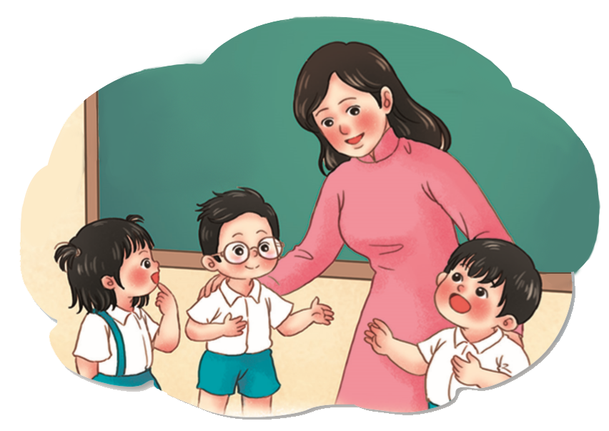
Cô giáo Khóa Son
Bạn Mi
Bạn Đô
Bạn Rê
Bạn Đô

Slide 14





Slide 15
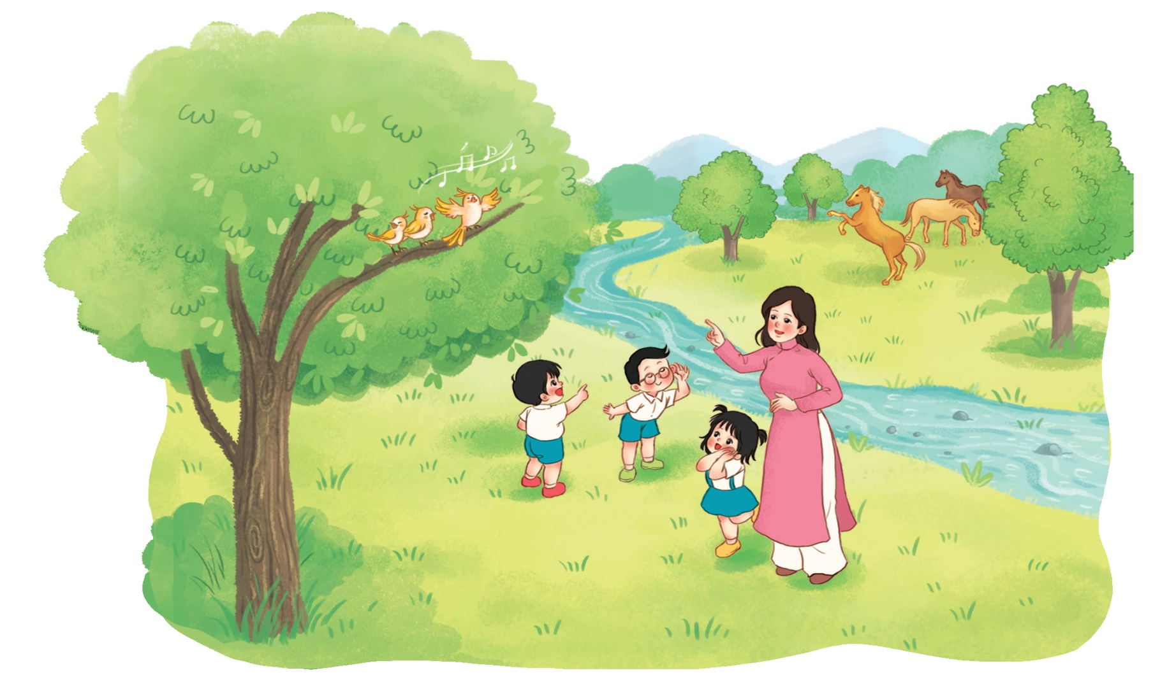





Slide 16
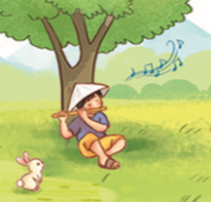

Slide 17
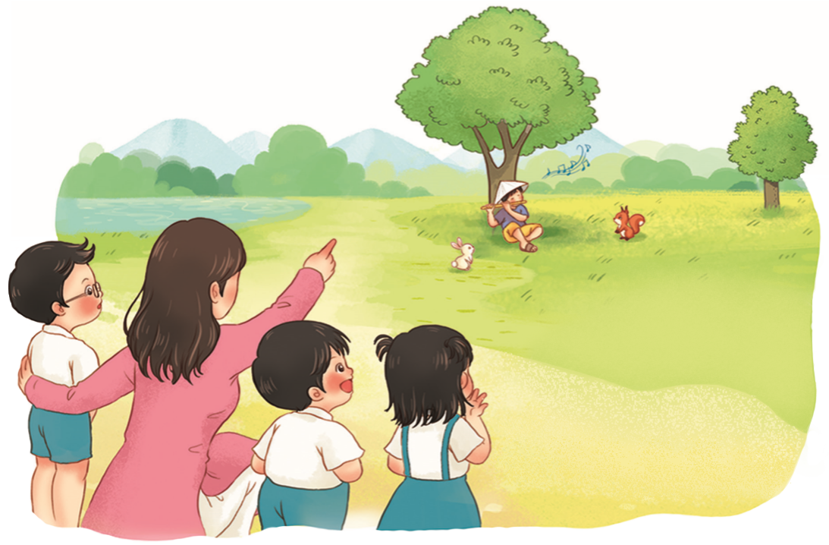


Slide 18
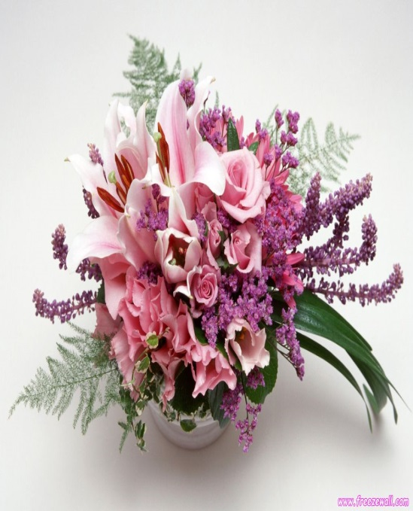




Xin chân thành cảm ơn các quý thầy cô giáo

